Slide 1





*Dạy hát kết hợp vđ theo tiết tấu chậm bài:
“Cháu yêu cô chú công nhân” Sáng tác: Hoàng Văn Yến
*Nghe hát “Cô giáo về bản”
Sáng tác: Trương Hùng Cường
*TCÂN: Vận động theo nhịp điệu
UỶ BAN NHÂN DÂN PHƯỜNG VIỆT HƯNG
TRƯỜNG MẦM NON VIỆT HƯNG
Lứa tuổi: Mẫu giáo lớn A3 (5-6 tuổi)

Slide 2
Phần 1: Quà tặng âm nhạc
Phần 2: Vui cùng khán giả
Phần 3: Trò chơi âm nhạc

Slide 3

Quà tặng âm nhạc

Slide 4
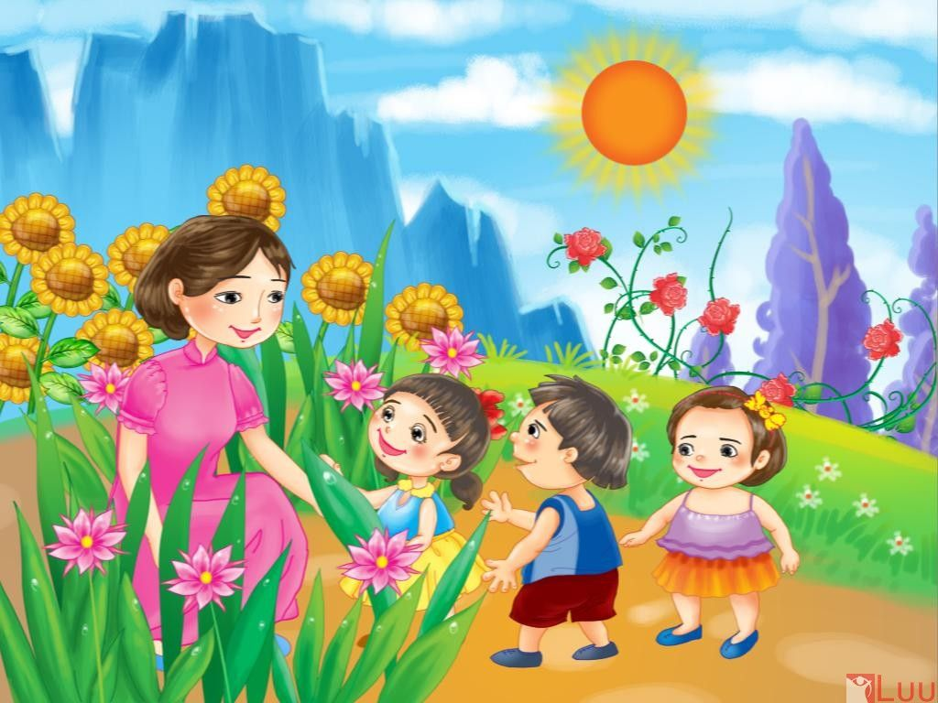

Cô giáo về bản
Sáng tác: Trương Hùng Cường

Slide 5


Vui cùng khán giả

Slide 6

Cháu yêu cô chú công nhân_Hoàng Văn Yến

Slide 7


Trò chơi âm nhạc
Vận động theo nhịp điệu

Slide 8


